Slide 1

Sunnah sebagai Sumber Ajaran Islam
Tim Dosen AEI

Slide 2
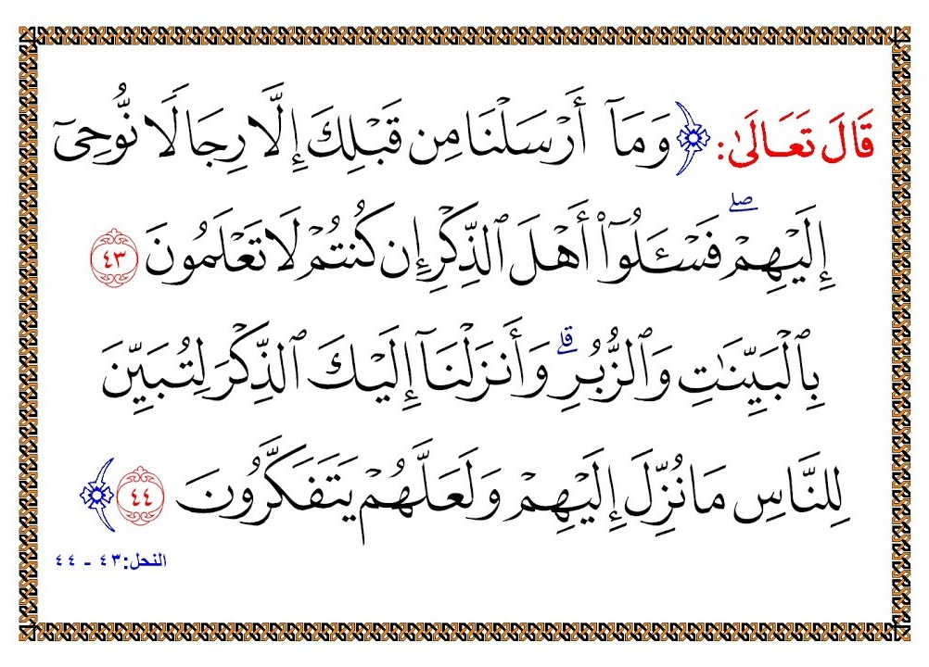
Muqaddimah

Slide 3

Apa itu Sunnah?
https://www.youtube.com/watch?v=_ynEy-A1gvE

Slide 4
Makna al-Sunnah
Secara Bahasa
Secara istilah
Jalan, arus, dan kebiasaan.
Setiap hal yang dinisbatkan kepada Nabi Muhammad, baik berupa perkataan, perbuatan, atau persetujuannya.

Slide 5
Macam-macam Sunnah
Sunnah Qauliyyah
Sunnah Fi’liyyah
Sunnah Taqririyyah
Sunnah dalam bentuk perkataan atau ucapan Rasulullah.
Sunnah yang menjelaskan perbuatan dan aktifitas Nabi
Persetujuan Nabi terhadp perkataan atau perbuatan sahabat, tidak ditegur atau dilarangnya.

Slide 6

Peranan Sunnah
Sunnah adalah sumber kedua bagi ajaran Islam. Dalam posisinya ini, sunnah menjelaskan makna yang sulit dipahami dalam Alquran, menguatkan status hukum-hukum yang terdapat di dalamnya, memberikan rincian untuk penjelasan yang bersifat umum, dan menentukan batasan dan pengecualian bagi penjelasan-penjelasan general Alquran. Sunnah juga mengandung perintah-perintah hukum yang tidak terdapat dalam Alquran, tetapi tetap selaras dengan prinsip dan tujuannya (maqashid al-quran).
This Photo by Unknown Author is licensed under CC BY-SA

Slide 7
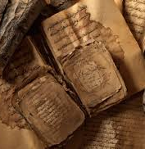
Fungsi Sunnah terhadap al-Qur’an
1. Menguatkan hukum yang ditetapkan al-Qur’an.
2. Merinci penjelasan al-Qur’an yang bersifat global.
3. Membatasi penjelasan al-Qur’an yang bersifat mutlak.
4. Menspesifikasi penjelasan umum al-Qur’an.
5. Menjelaskan kesulitan pemahaman terhadap al-Qur’an.
6. Menetapkan hukum yang tidak ditetapkan al-Qur’an.

Slide 8


Slide 9
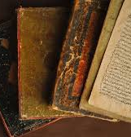
Perbedaan antara al-Qur’an dan Sunnah
Makna dan redaksi al-Qur’an bersumber dari Allah, sementara hadis maknanya dari Allah dan redaksinya dari Nabi.
Al-Qur’an bersifat qath’iyyu al-tsubut, sedangkan Hadis bersifat dzanniyyu al-tsubut.
Membaca al-Qur’an bernilai ibadah, sementara hadis tidak.
Al-Qur’an lafadznya bernilai i’jaz, sementara hadis tidak.
Al-Qur’an dijamin pemeliharaannya oleh Allah sendiri, sementara hadis tidak.

Slide 10
Sejarah Kodifikasi Hadis
01
02
03
Semasa hidup Rasulullah, hadis masih berupa ucapan dan perbuatan Nabi yang didengar dan disaksikan langsung oleh para sahabat, sehingga penulisan hadis belum lumrah ketika itu.
Setelah Rasulullah wafat, perhatian terhadap pencarian dan penyebaran hadis ke segenap daerah Islam mulai tumbuh. Tetapi pada masa itupun penyampaian hadis masih berupa riwayat lisan.
Ide pengumpulan dan penulisan hadis baru muncul pada masa pemerintahan Bani Umayyah, yaitu ketika Umar bin Abdul aziz menjabat sebagai khalifah pada awal abad ke-2 H.

Slide 11
Proses Seleksi Hadis
Usaha seleksi hadis diarahkan kepada tiga unsur:
1. Sanad: rangkaian para rawi yang menukilkan hadis
2. Rawi: orang yang meriwayatkan hadis.
3. Matan: konten yang terdapat dalam hadis.

Slide 12
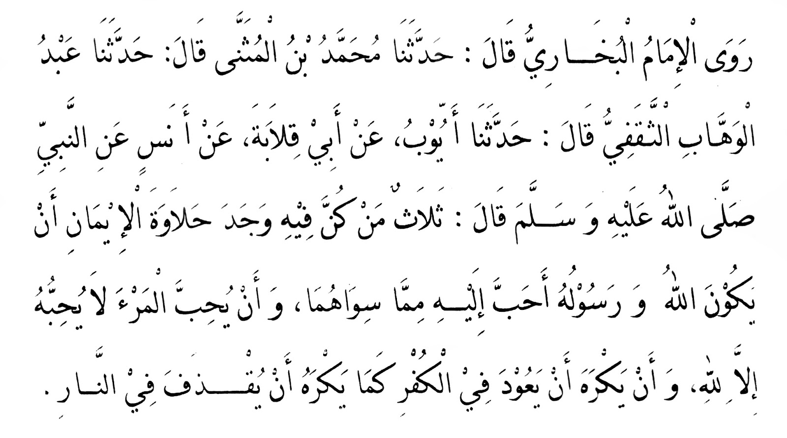

Contoh Hadis

Slide 13
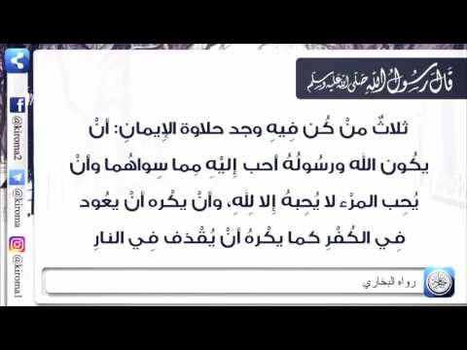
Sanad
Matan
انس
ابو قلابة
ايوب
عبد الوهاب الثقفي
محمد بن المثنى
الامام البخاري

Slide 14
Pembagian Hadis I
Dari segi kuantitas rawinya, hadis dibagi menjadi tiga jenis:
Hadis mutawatir
Hadis masyhur
Hadis ahad

Slide 15
Pembagian Hadis II
Dari segi kualitasnya, hadis dibagi menjadi tiga jenis:
Hadis sahih
Hadis hasan
Hadis dhaif

Slide 16


Bagaimana cara memahami Hadis secara tepat?

Slide 17
Prinsip-prinsip memahami hadis
1. Memahami Sunnah sesuai dengan penjelasan Alquran;
2. Memahami hadis-hadis secara intertekstulitas dan interkonektif;
3. Mengkompromikan atau men-tarjih hadis-hadis yang tampak bertentangan;
4. Memahami hadis berdasar asbab al-wurud dan maqashid-nya;
5. Membedakan antara sarana dengan tujuan dalam hadis
6. Membedakan antara hakikat dan majaz dalam hadis
7. Membedakan antara yang gaib dengan yang tampak
8. Memastikan makna kata dari hadis secara tepat.
Yusuf al-Qaradawi, Kayfa Nata‘amal Ma‘ al-Sunnah (Kairo: Dar al-Shuruq, 2010)

Slide 18

Terima Kasih

